Slide 1
♥-lich willkommen!
Deutsch für die 8. Klasse

Slide 2
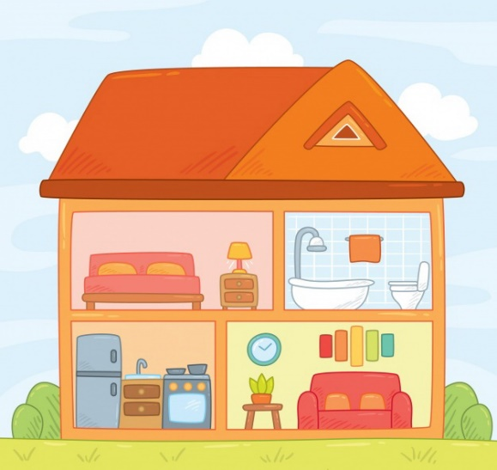


Unser Thema heute ist „Wohnen“
Wiederholen wir, was wir bis jetzt gelernt haben.
Wo kann man wohnen?
in einem im Hochhaus / im Bauernhaus
Einfamilienhaus im Wolkenkratzer

Slide 3
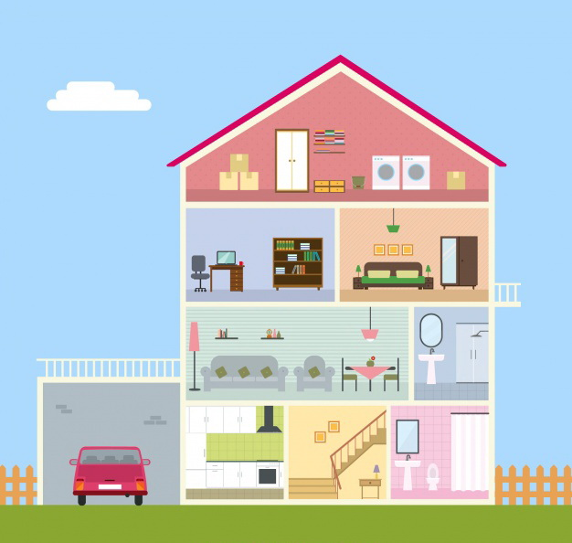
Welche Zimmer kann eine Wohnung /ein Haus haben?
9
die Garage
die Küche
das Treppenhaus /der Flur
das Bad / Badezimmer
das Wohnzimmer
die Toilette
das Arbeitszimmer
das Schlafzimmer
die Abstellkammer
der Balkon
der Garten
7
8
5
6
10
1
2
3
4
11

Slide 4
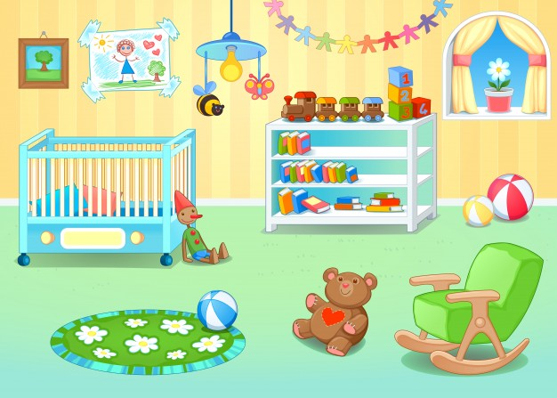
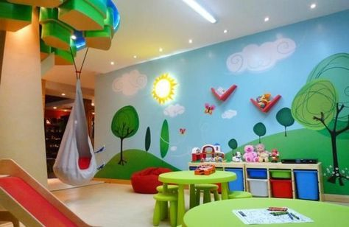
Welche Zimmer kann es noch geben?
das Kinderzimmer das Spielzimmer

Slide 5
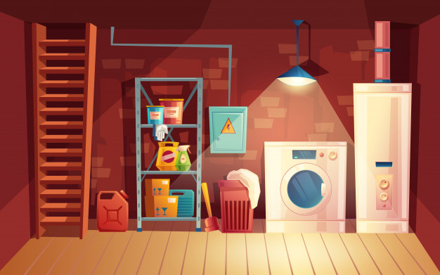
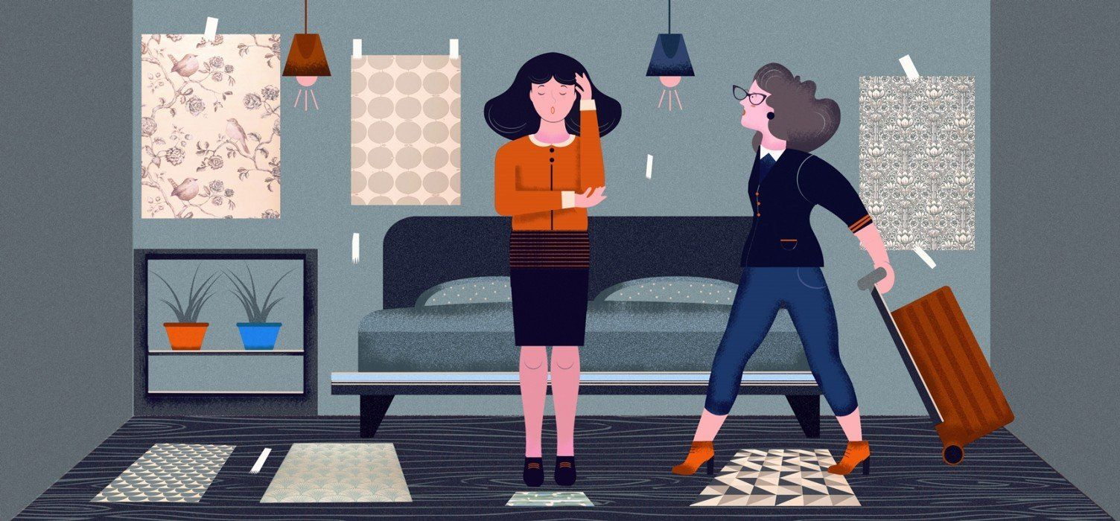
Welche Zimmer kann es noch geben?
der Keller das Gästezimmer

Slide 6
Was hat Jana im Zimmer?
Das ist Janas Zimmer. = Das ist das Zimmer von Jana.
Dort ist...
das Bett 11. das Bild
der Schreibtisch 12. das Fenster
der Bürostuhl 13. der Fernseher
das Bücherregal 14. der Papierkorb
der Kleiderschrank 15. das Foto
die Lampe 16. die Blume
die Katze ☺ 17. die Tasche
der Tisch 18. das Glas
die Bücher 19. die Hose
der Teppich 20. die Jacke

Slide 7

Was muss man zu Hause machen? – Ja, natürlich, Hausarbeit...

Slide 8

...und noch mehr Hausarbeit...

Slide 9
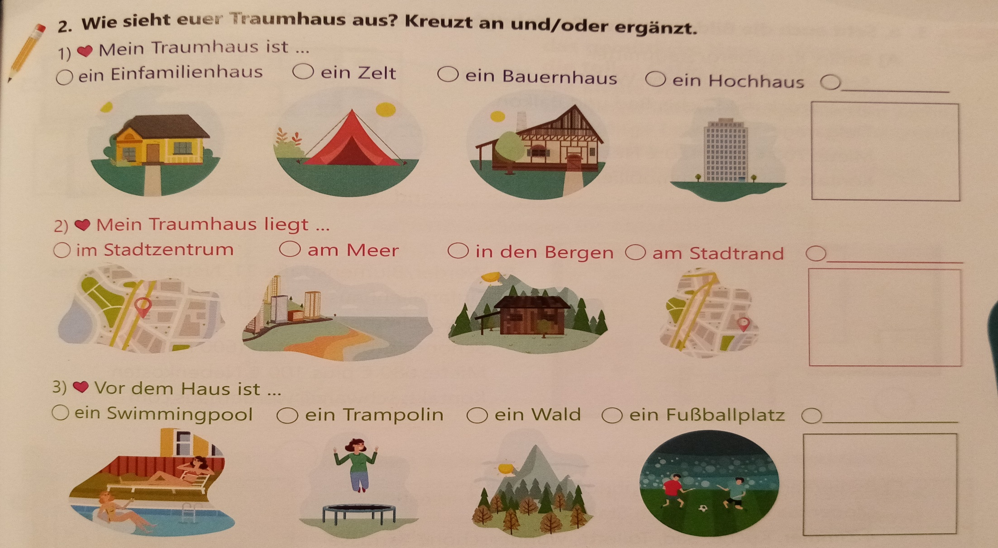
Wie sieht euer Traumhaus aus?
Lehrbuch S. 53, Aufgabe 2

Slide 10
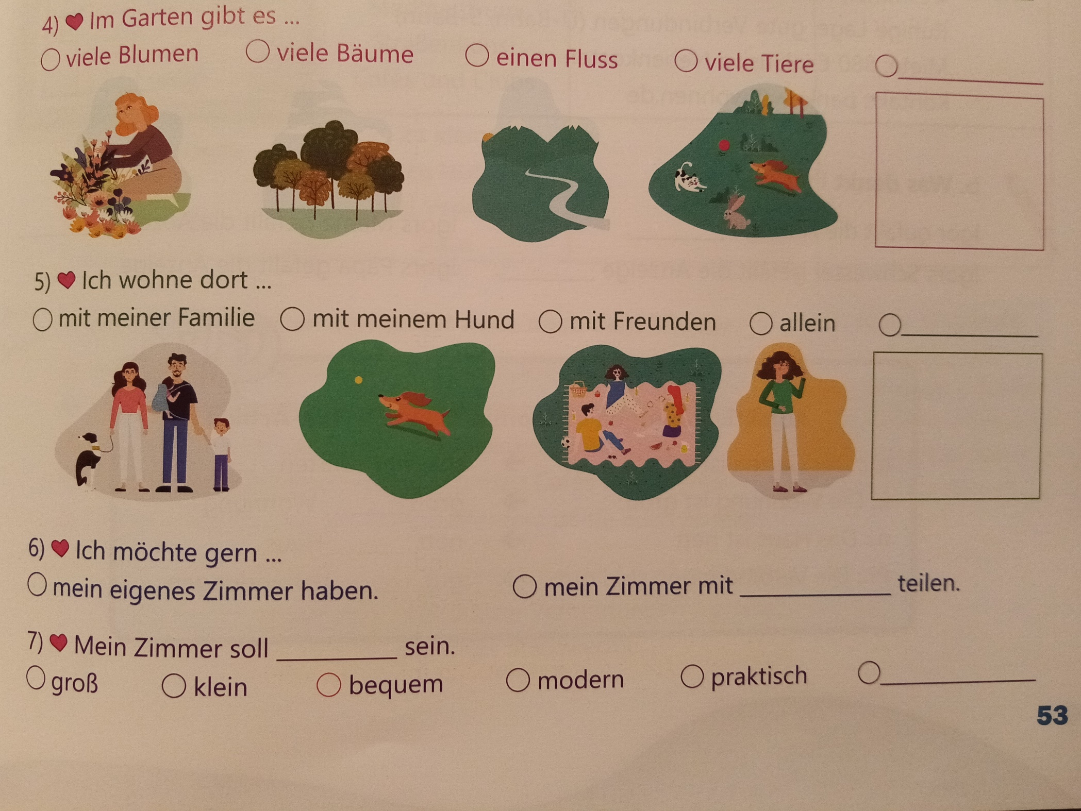

Slide 11
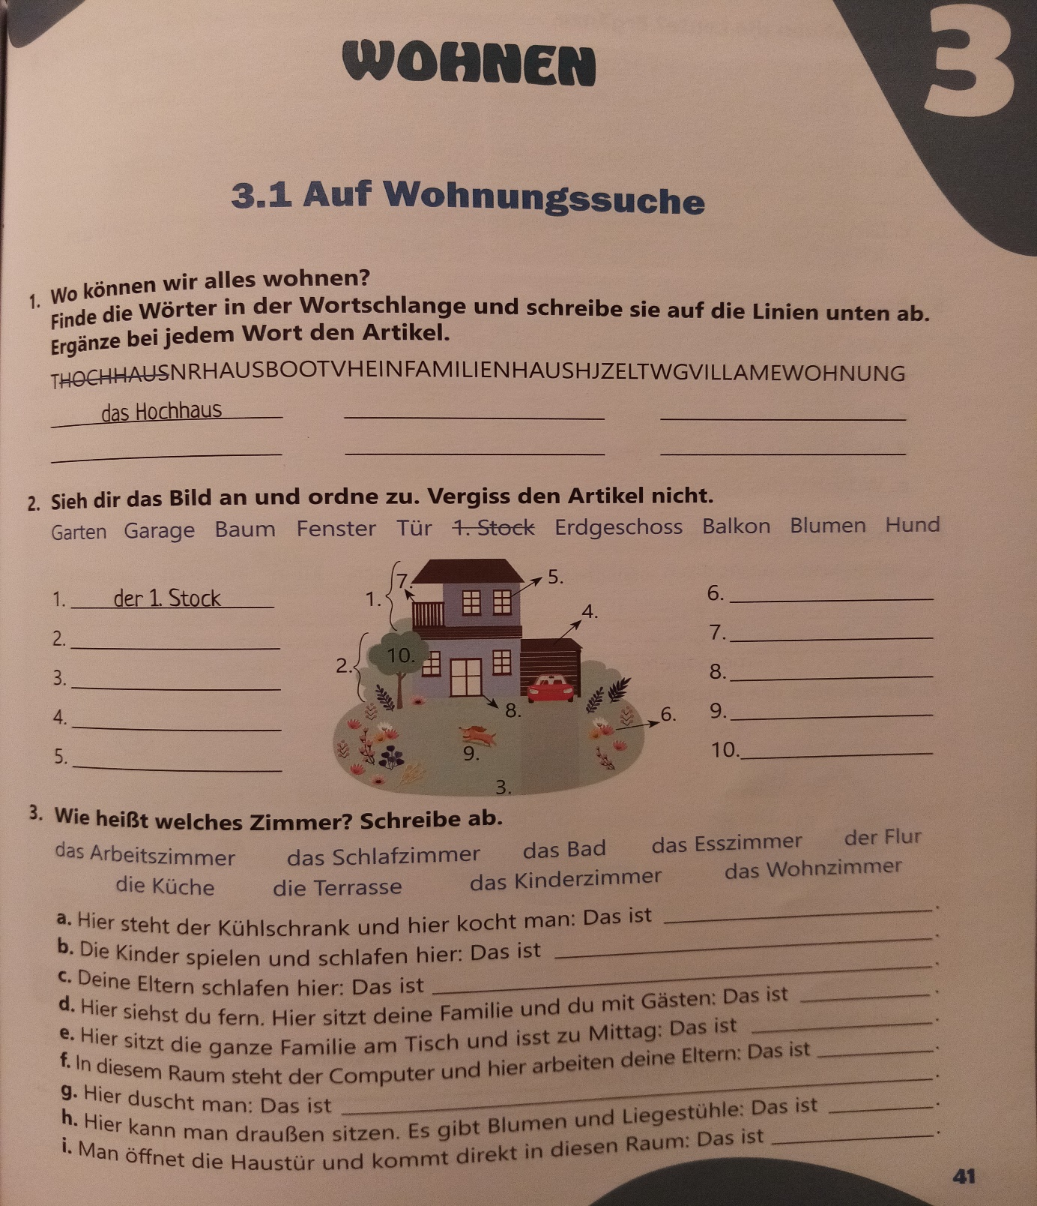
Hausaufgabe
Arbeitsbuch S. 41,
Aufgaben 1 / 2 / 3

Slide 12
2. Schreib ins Heft: Wie sieht dein Traumhaus aus?
Die Aufgabe 2 im Lehrbuch auf S. 53 kann dir dabei helfen.
Beginn die Sätze mit:
- Mein Traumhaus ist....groß/neu/modern...und...
- Dort ist ein Spielzimmer, ein Garten....
- Ich lebe zusammen mit....
- Hier ist....dort ist...
- Im 1. Stock / im 2. Stock....
- Ich möchte gern......Mein Zimmer soll....sein.

Slide 13
Vielen Dank!
Bleibt gesund! ☺

